Slide 1

Aplikasi Penjualan Paket
Oleh:
Jihan Raihanah

Slide 2
1. Latar Belakang
Selama ini sistem penjualan di beberapa konter di Aceh Tamiang masih sering dilakukan secara offline dan manual. Hal ini tentunya sangat berpotensi terjadinya resiko kesalahan dalam pendataan dan lambat dalam proses pelayanan. Menanggapi hal tersebut pembuatan aplikasi POS di dirasa sangat perlu untuk dilakukan.
Tujuan:
Untuk mempercepat dalam proses pelayanan terhadap konsumen/pelanggan
Memudahkan dan lebih praktis dalam proses perhitungan jumlah pembayaran

Slide 3
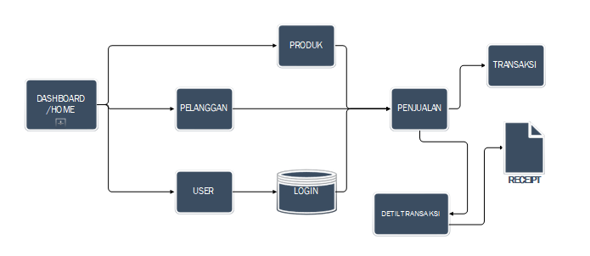
2. Alur Pembuatan

Slide 4
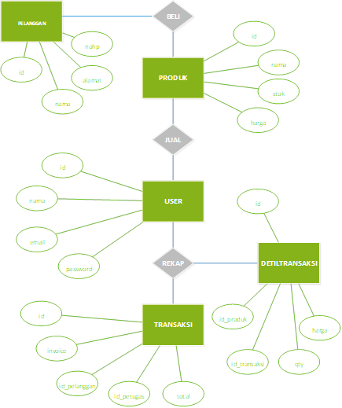
3. Perancangan -> a. ERD

Slide 5
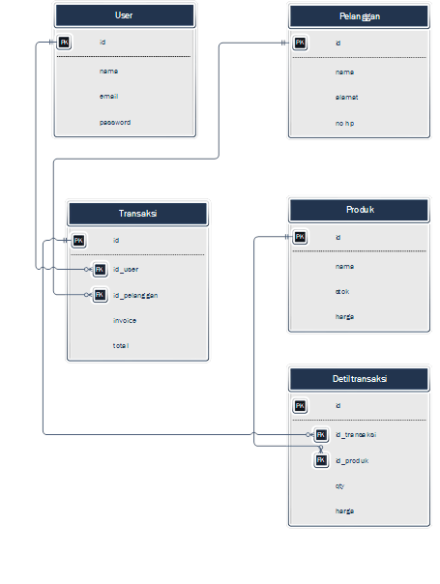
3. Perancangan -> b. Normalisasi

Slide 6
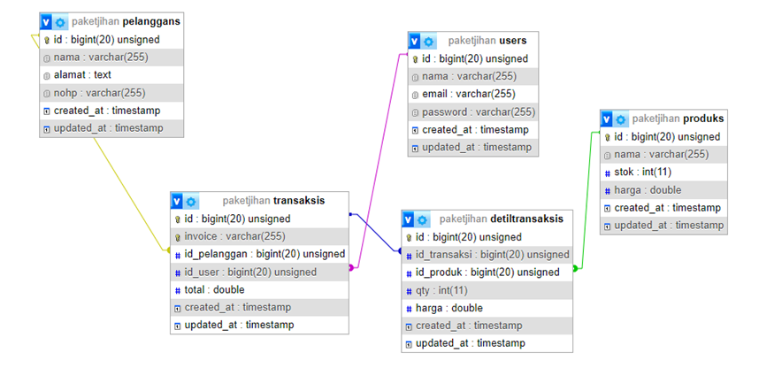
3. Perancangan -> c. ER-Table

Slide 7
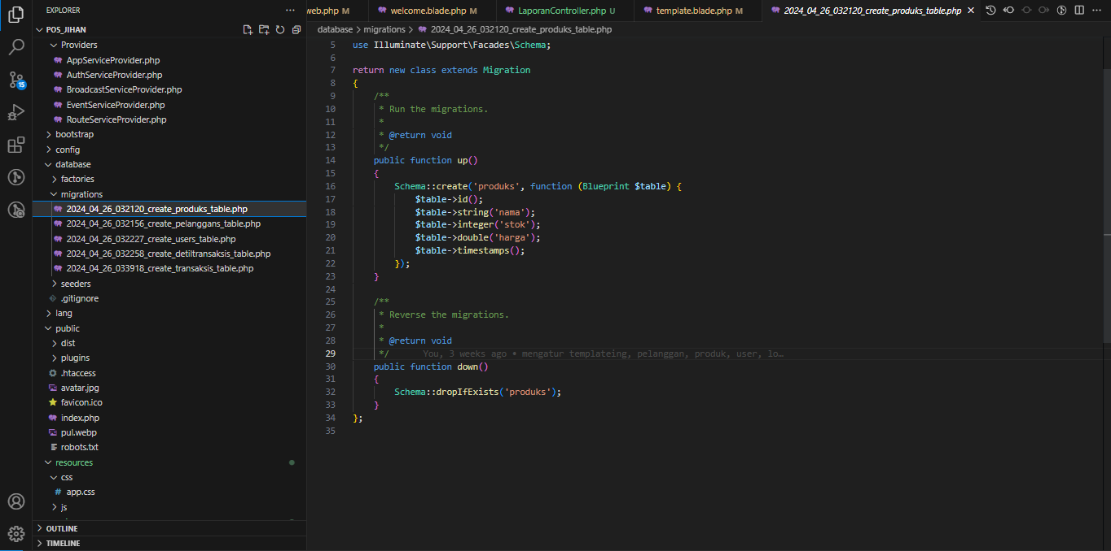
3. Perancangan -> d. Migration

Slide 8
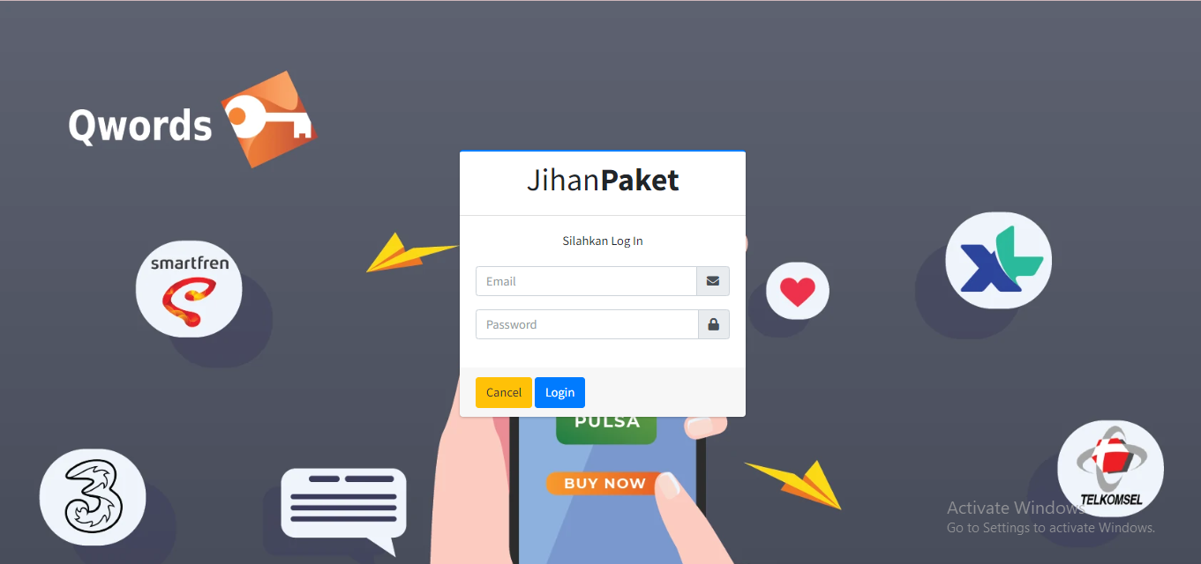
4. Tampilan -> a. Login

Slide 9
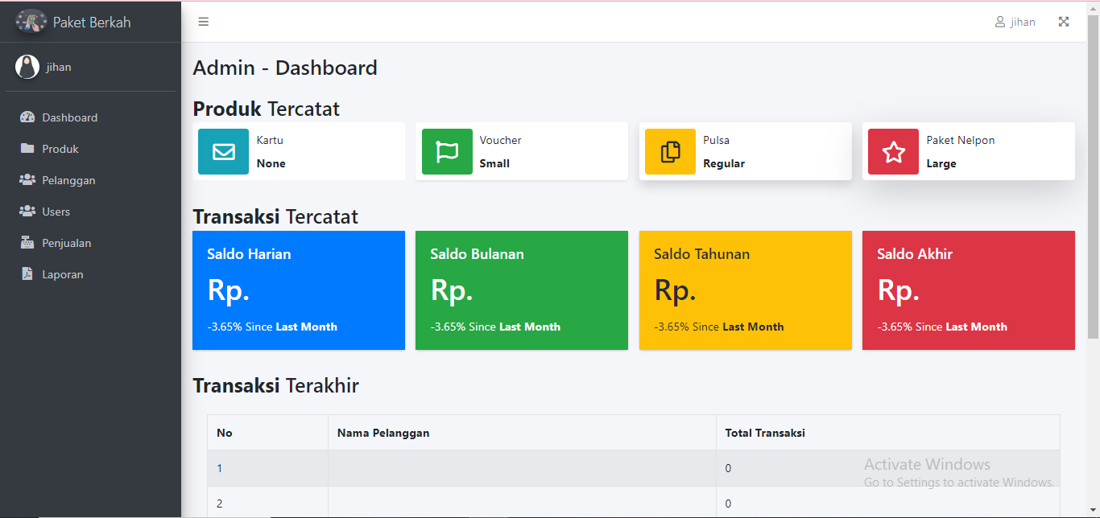
4. Tampilan -> b. Dashboard

Slide 10
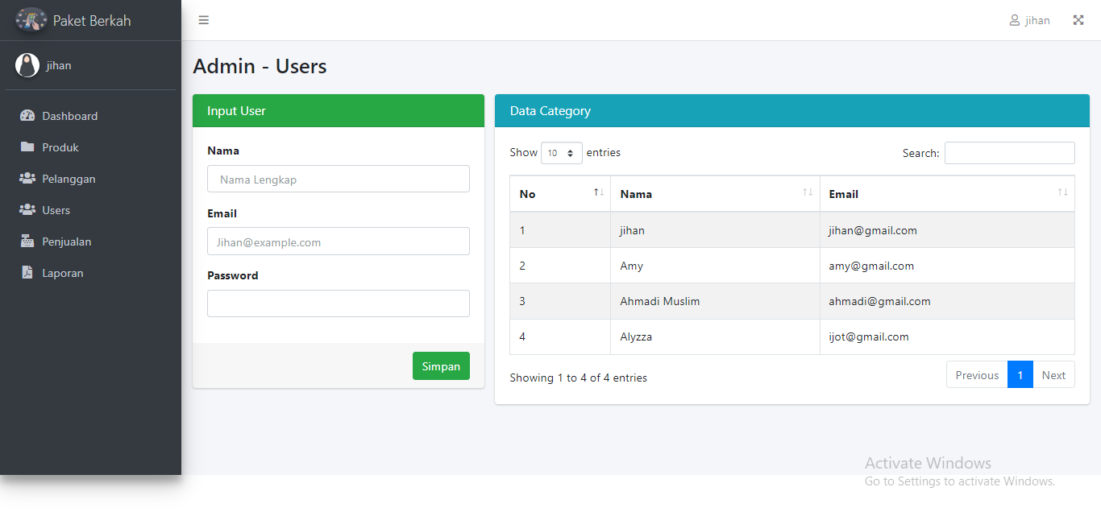
4. Tampilan -> c. Tampil User

Slide 11
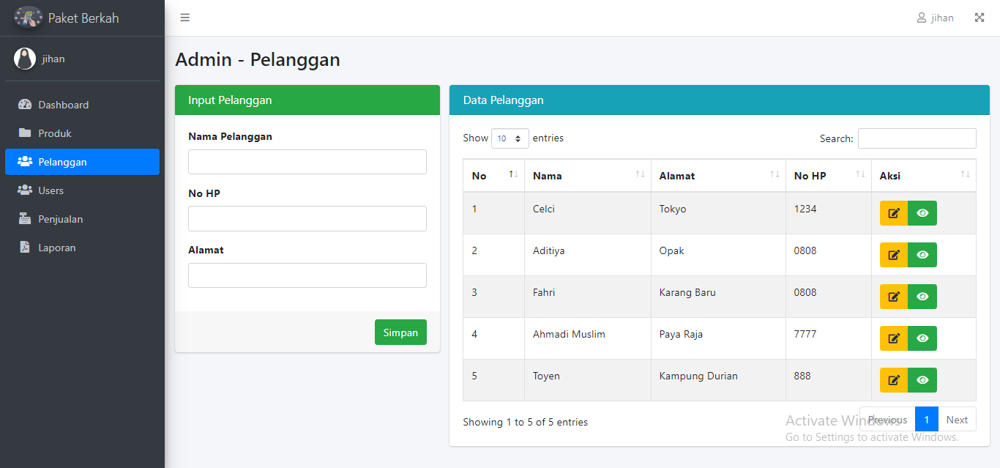
4. Tampilan -> d. Tampil Pelanggan

Slide 12
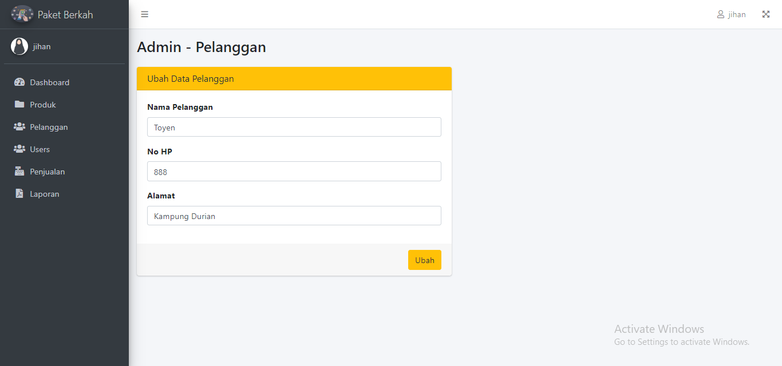
4. Tampilan -> e. Edit Pelanggan

Slide 13
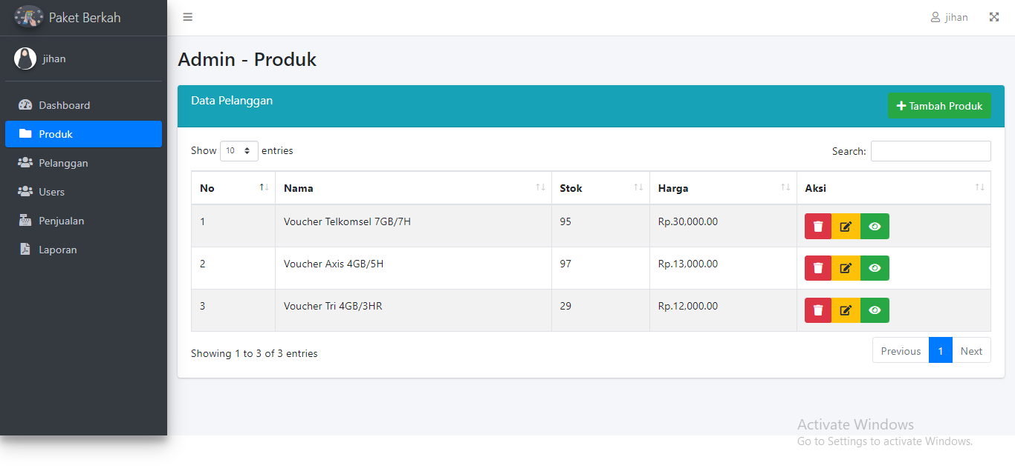
4. Tampilan -> f. Tampil Produk

Slide 14
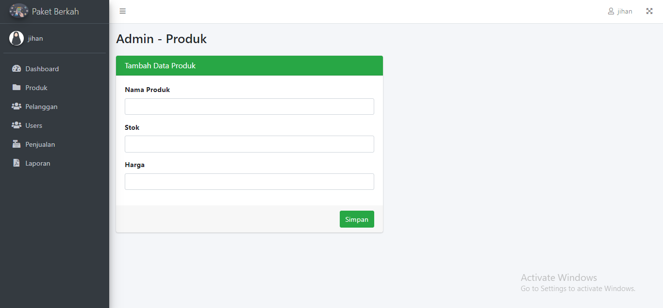
4. Tampilan -> g. Tambah Produk

Slide 15
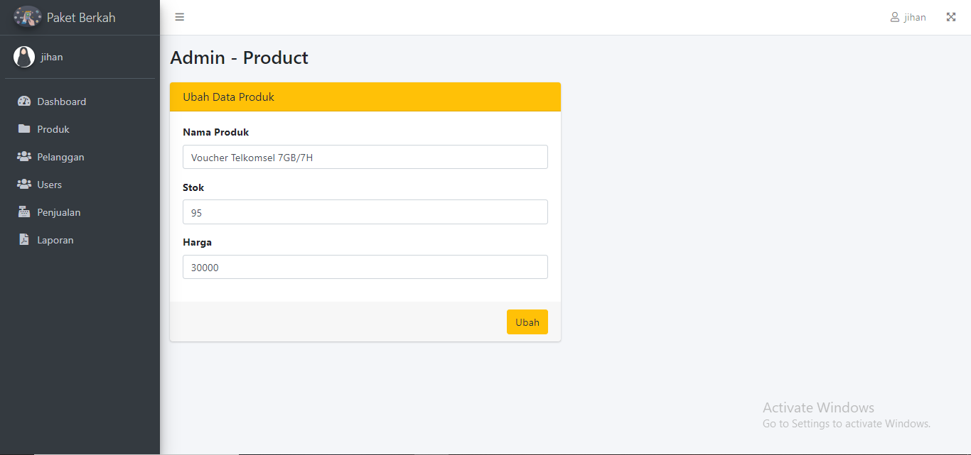
4. Tampilan -> g. Edit Produk

Slide 16
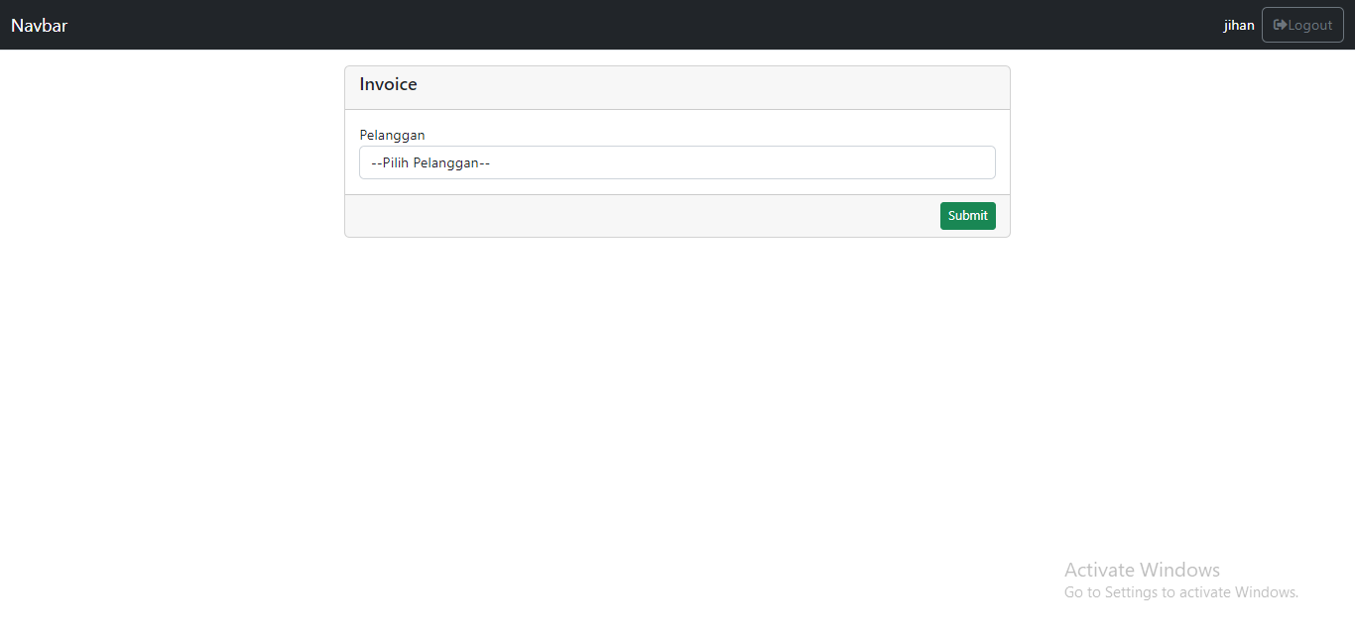
4. Tampilan -> h. Penjualan

Slide 17
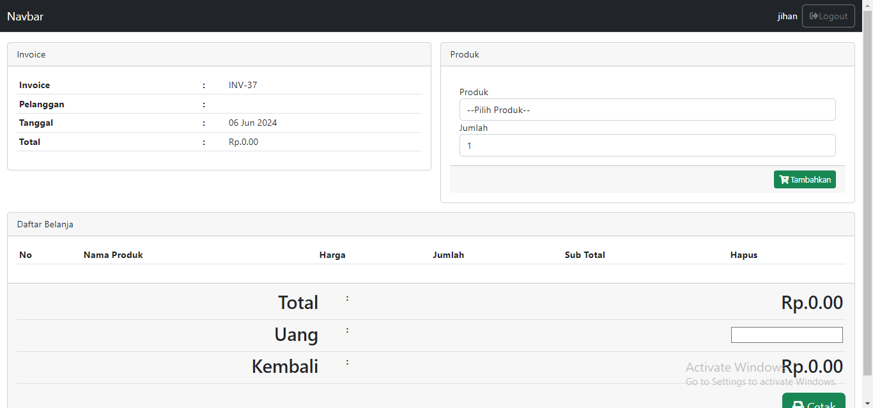
4. Tampilan -> i. Transaksi

Slide 18
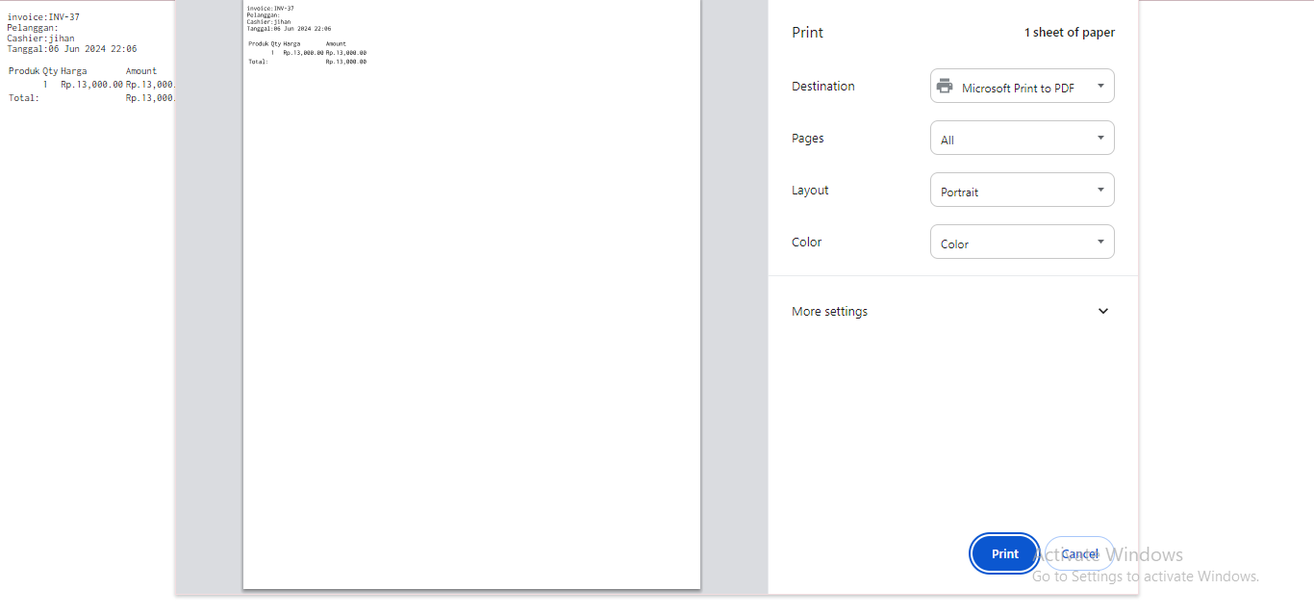
4. Tampilan -> j. Cetak

Slide 19
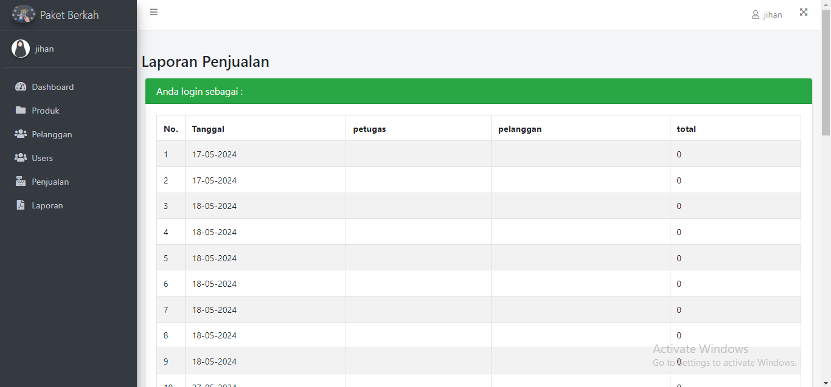
4. Tampilan -> k. Laporan

Slide 20
Thank You

